Slide 1
大模型逻辑推理

Slide 2


大纲
逻辑推理研究内容
01
02
大模型逻辑推理能力测评
03
大模型逻辑推理能力提高

Slide 3
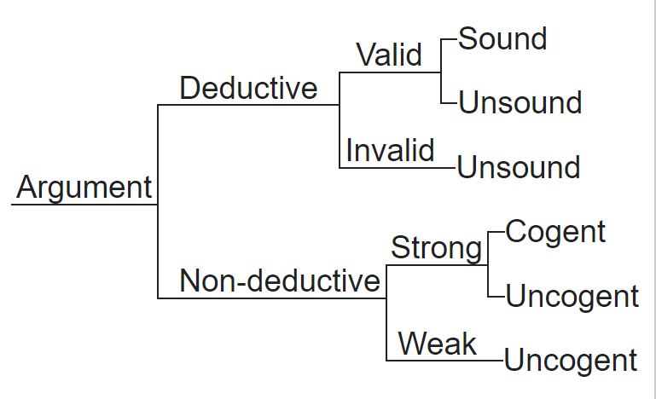
SECTION 1
逻辑推理的理论体系与概念
形式化的逻辑推理（Formal Logical Reasoning）
演绎推理（Deductive Reasoning）
公理与数学证明
非形式化的逻辑推理（Informal Logical Reasoning）
归纳推理（Inductive Reasoning）
溯因推理（Abductive Reasoning）
类比推理（Analogical Reasoning）
知识发现与行为指导
论证（argument）的正确性
严格
宽松
Key Words: premise, conclusion, argument, reasoning, inference, proposition, fallacy, forward chaining, backward chaining, critical thinking, syllogism, verbal reasoning
https://en.wikipedia.org/wiki/Logical_reasoning
Notes:
逻辑推理分为形式化的与非形式化的，形式化的定义比较严格，常见于公式与定理证明。但是研究的趋势是所有逻辑推理都包含不确定性（uncertainty），都有概率值存在。现有的科学发现很多依赖于归纳推理等非形式化的推理方法。违背推理规则被称为逻辑谬误。
一个逻辑论证，可以通过逻辑形式确定其有效性，但合理性（soundness）却依赖人类常识去确定。所以一个论证可以是逻辑有效但不可靠。
这里的关键词都能跟逻辑推理的研究内容相关。

Slide 4
SECTION 1
自然语言处理中与逻辑推理相关的任务
任务/数据形式：
数据来源：
阅读理解/问答
MCQA
自然语言推理（NLI）
论证（Argumentation）
事实验证（Fact-Checking）
规则生成
考试：LSAT，国家公务员，社会选拔考试
众包
常用数据集：
LogiQA
ReClor
FOLIO
RobustLR
ConTRoL
CLUTRR
AR-LSAT
FRACAS
LogicInduction
Notes:
逻辑推理不是一个专门的NLP研究任务，而是分散在不同的传统任务中。自然语言推理是最接近逻辑推理研究问题的NLP任务。界定逻辑推理研究的范畴、相关的任务，对于我们做相关调研工作有重要指导。过去的文献综述还没有形成一个完善的定义。很多文章把广义上的推理任务（reasoning）与逻辑推理相提并论。

Slide 5
大纲
逻辑推理研究内容
01
02
大模型逻辑推理能力测评
03
大模型逻辑推理能力提高

Slide 6
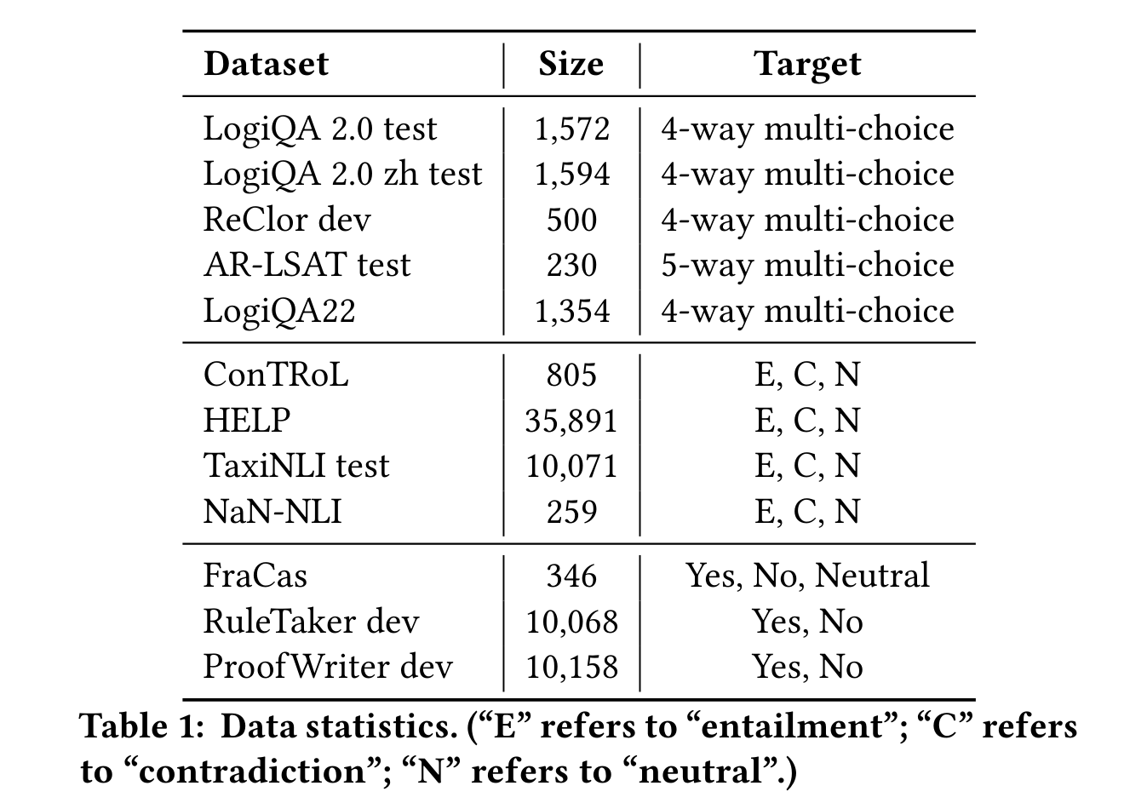
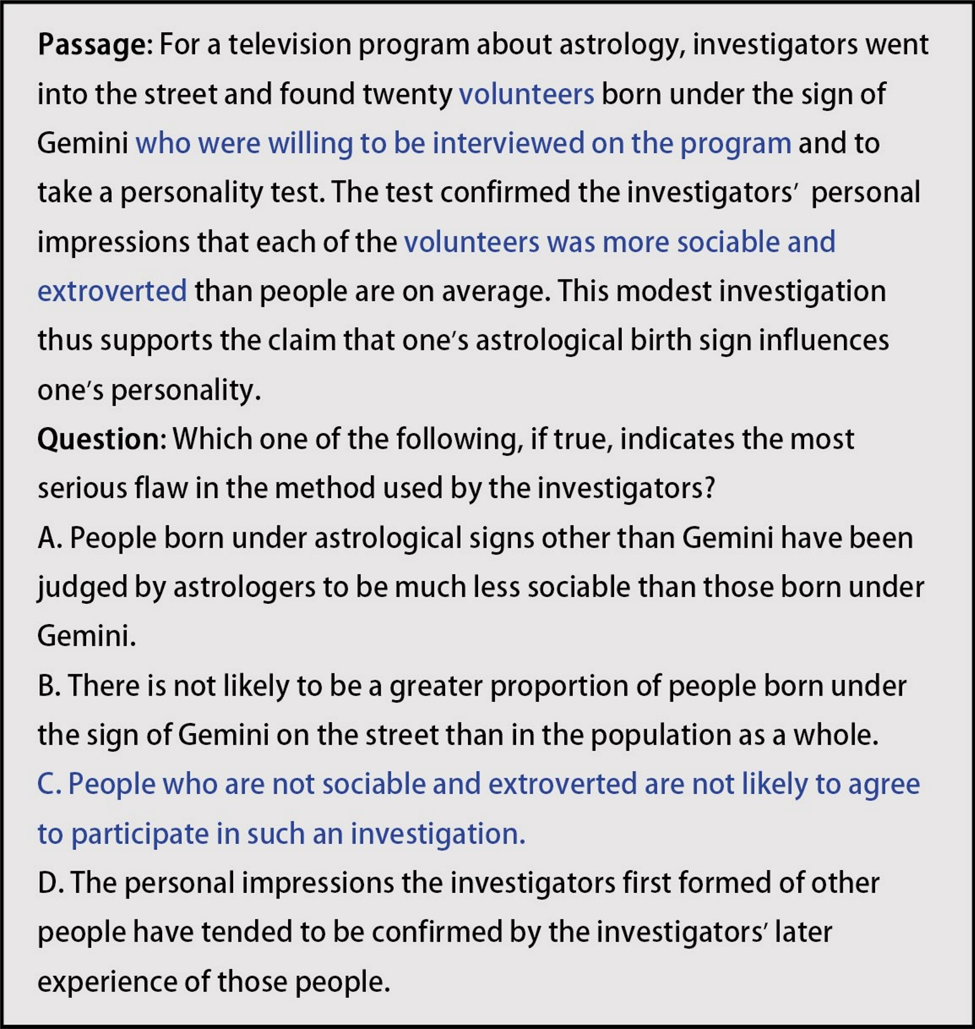
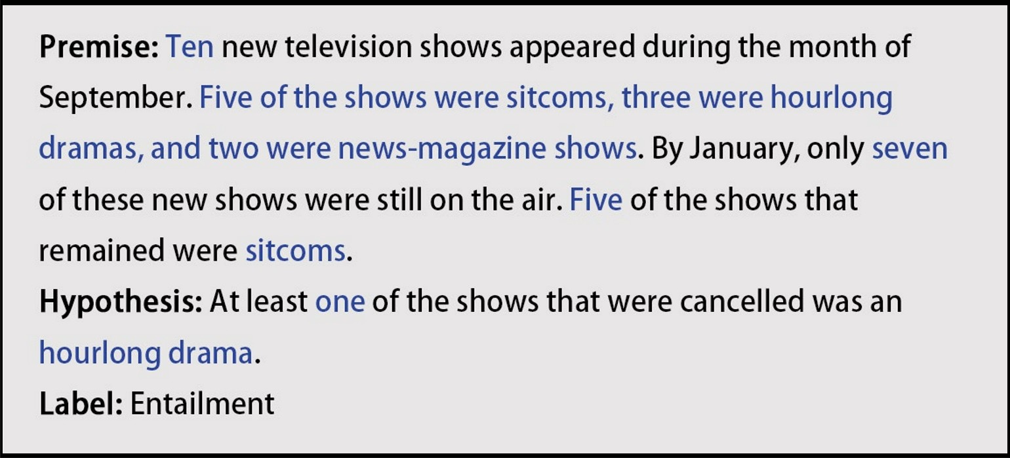
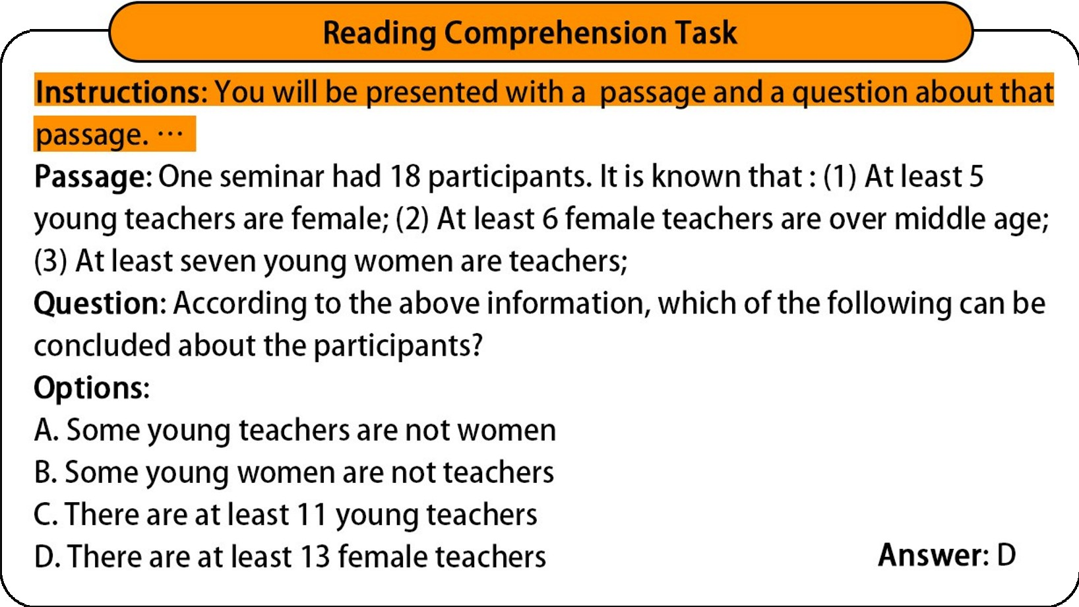
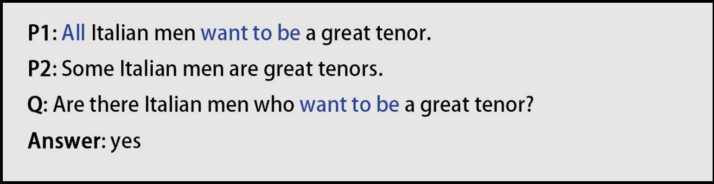
SECTION 2
GLoRE测试
Our Work (Apr. 2023)
题目类型：
数据统计：
多项选择
自然语言推理
数据格式：
是非题
GLoRE: Evaluating Logical Reasoning of Large Language Models

Slide 7
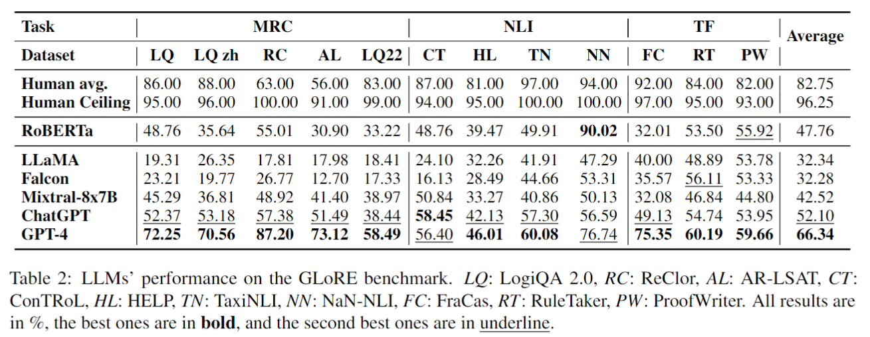
SECTION 2
ChatGPT、GPT4以及开源模型的逻辑推理能力
ChatGPT、GPT4表现亮眼，但与人类水平仍有差距
在未见数据上表现欠佳
不同任务形式，表现差异明显
GLoRE: Evaluating Logical Reasoning of Large Language Models

Slide 8
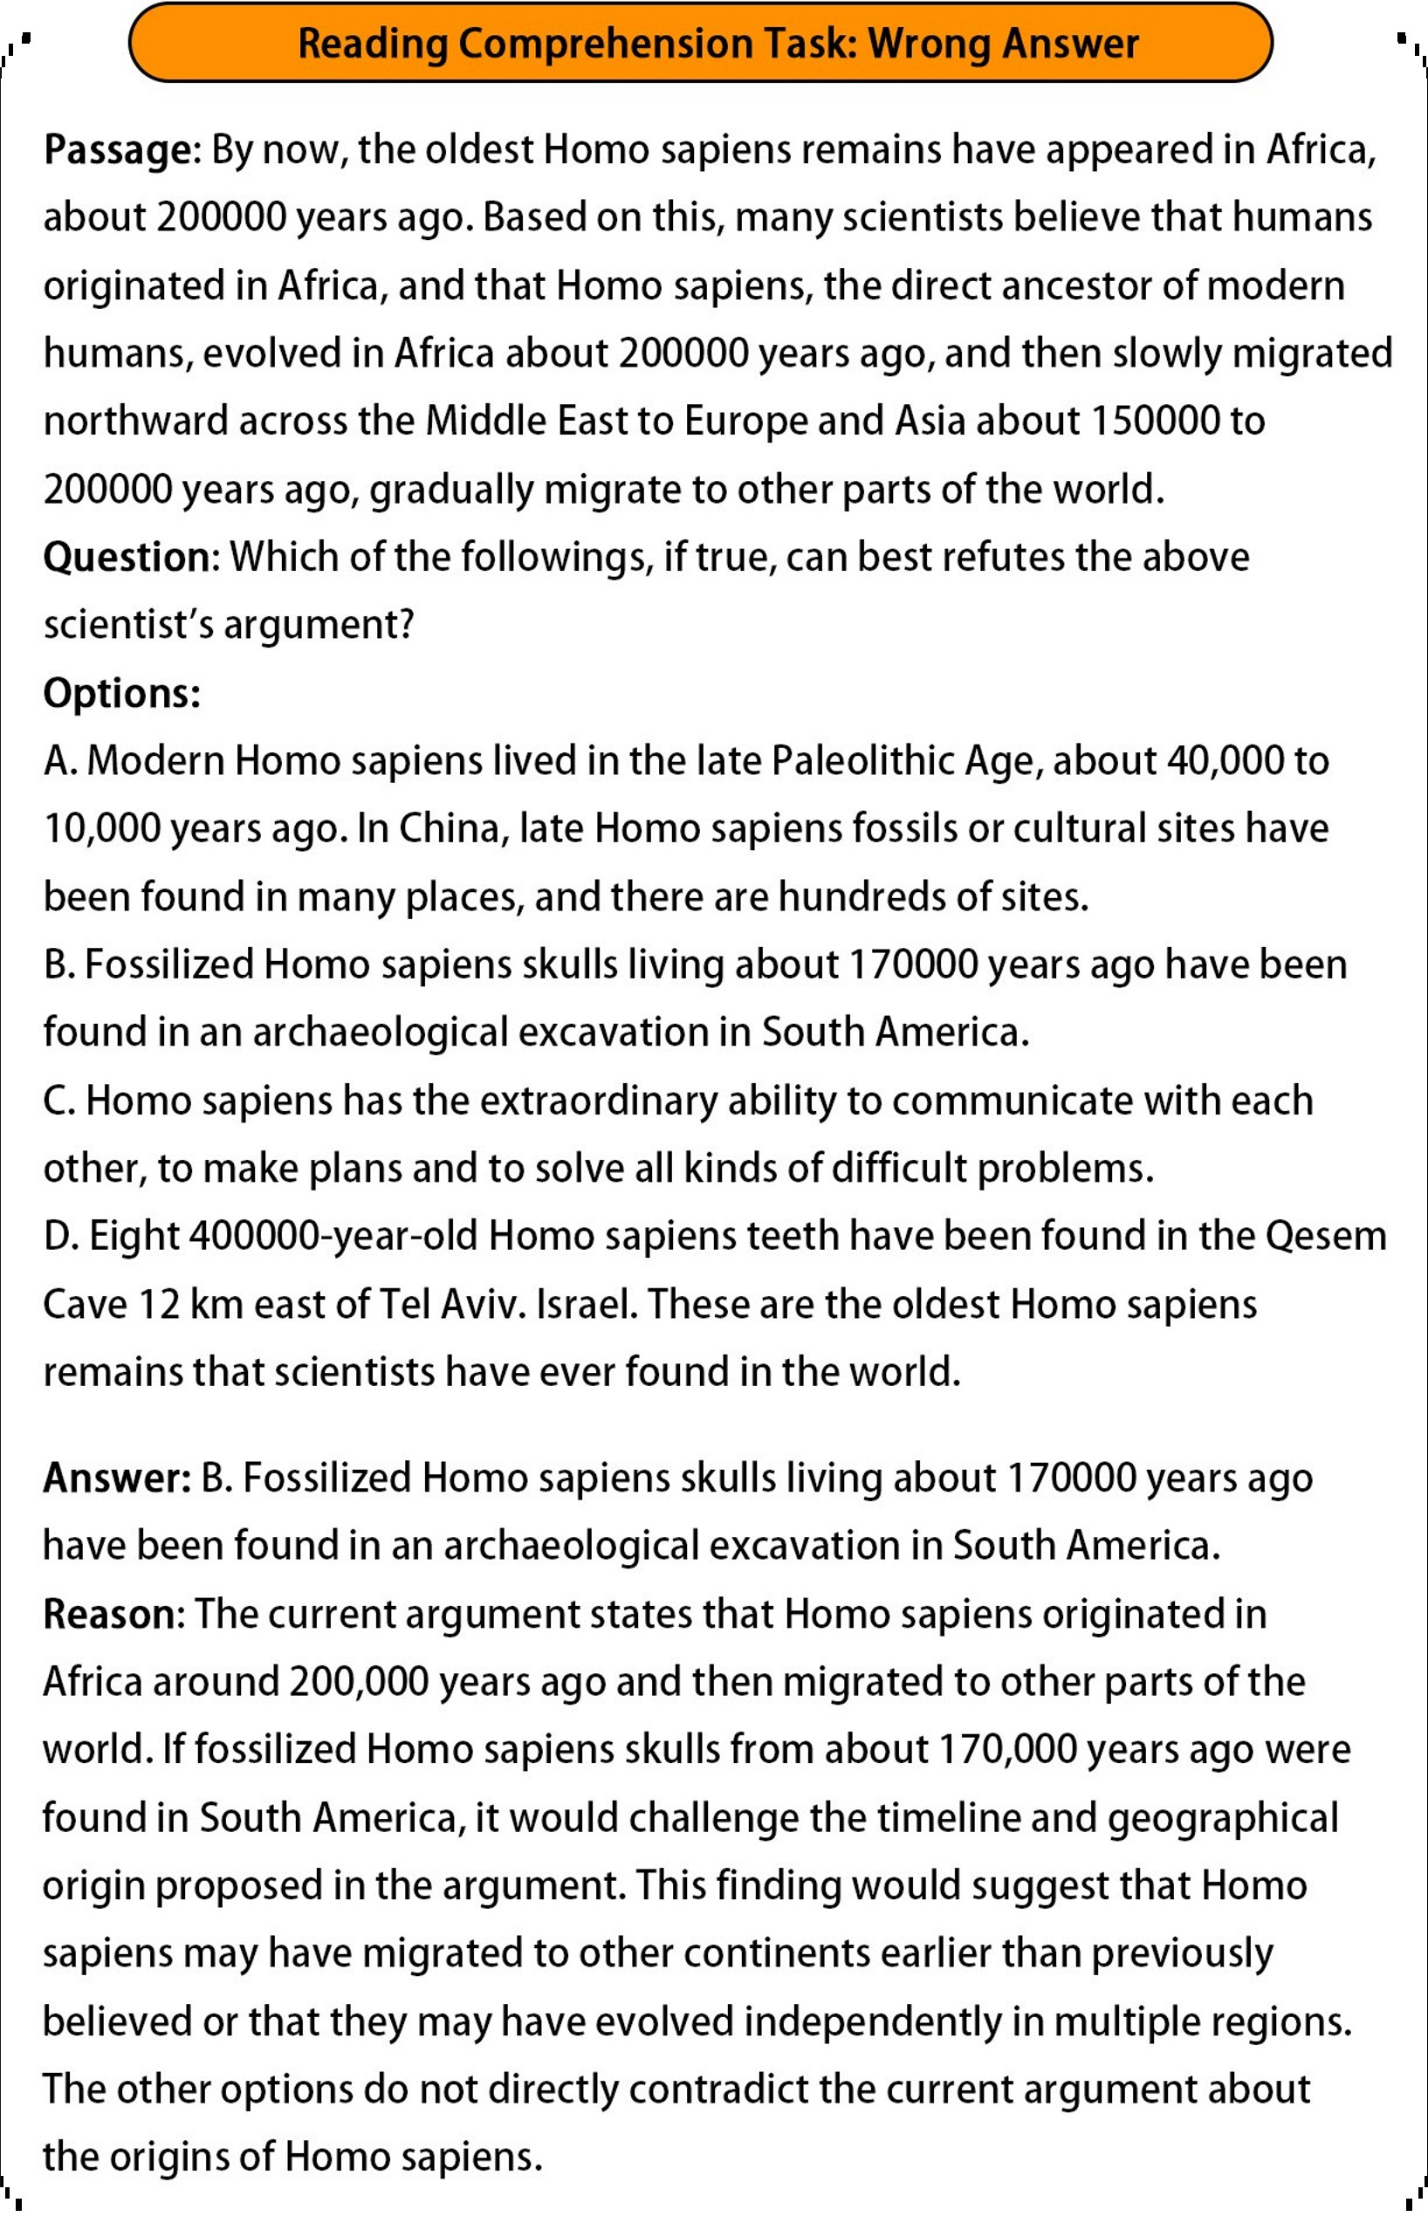
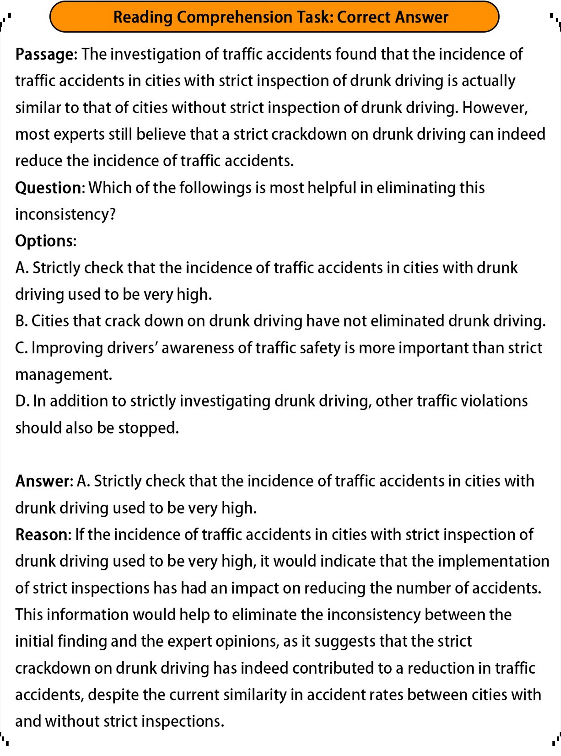
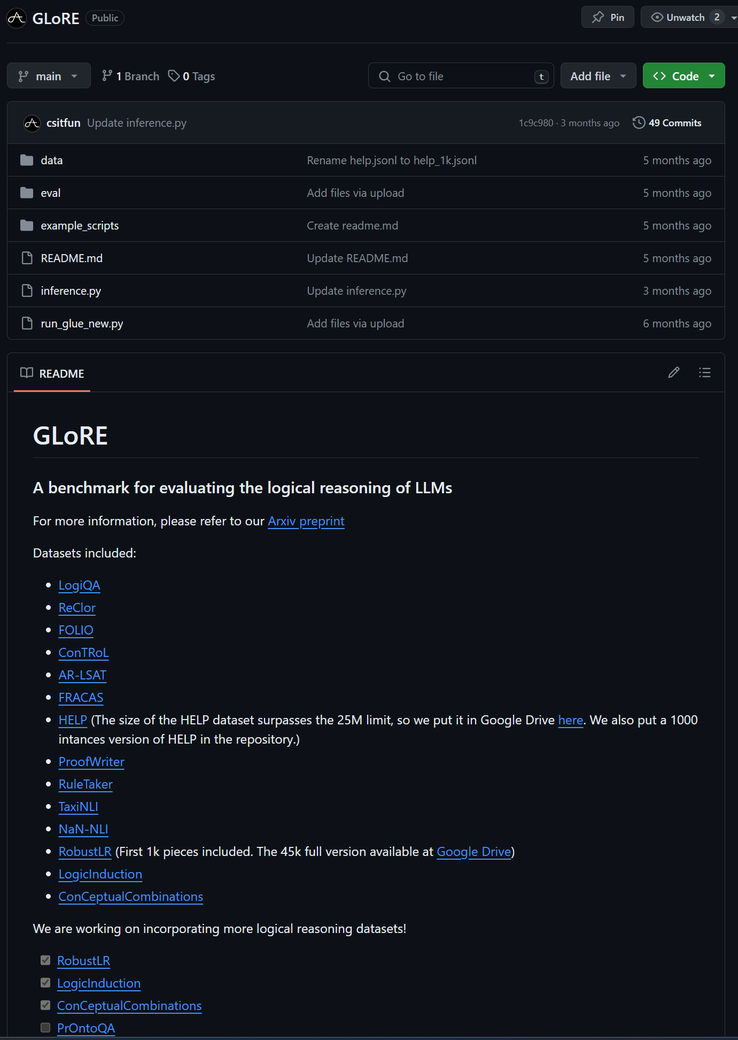
SECTION 2
GPT4答题案例分析
https://github.com/csitfun/GLoRE
GLoRE: Evaluating Logical Reasoning of Large Language Models
Notes:
支持OpenAI模型、huggingface社区模型快速测试。不断整合新的逻辑推理数据集，新模型的测试。

Slide 9
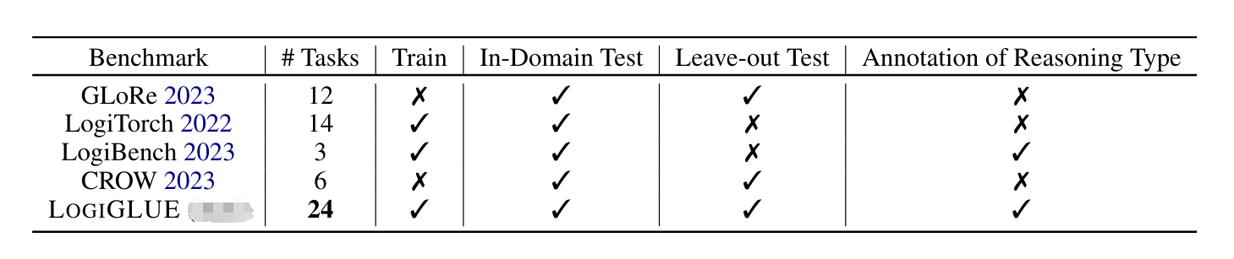
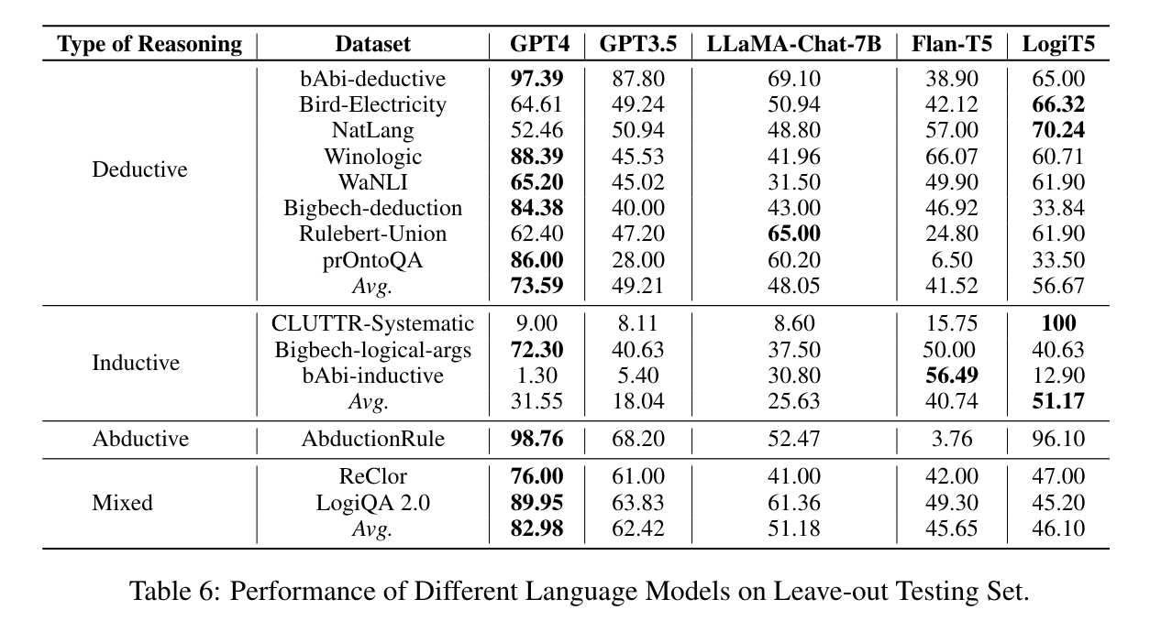
SECTION 2
其他逻辑推理基准实验
2023
Towards LogiGLUE: A Brief Survey and A Benchmark for Analyzing Logical Reasoning Capabilities of Language Models
Notes:
不同的基准实验扩展了大模型逻辑推理能力测评的广度与深度

Slide 10
大纲
逻辑推理研究内容
01
02
大模型逻辑推理能力测评
03
大模型逻辑推理能力提高

Slide 11
SECTION 3
训练阶段

Slide 12
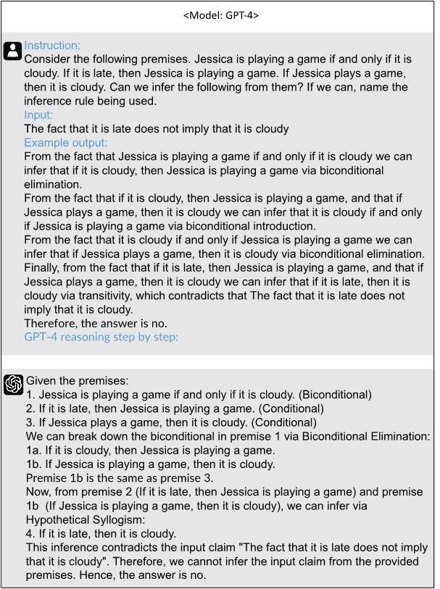
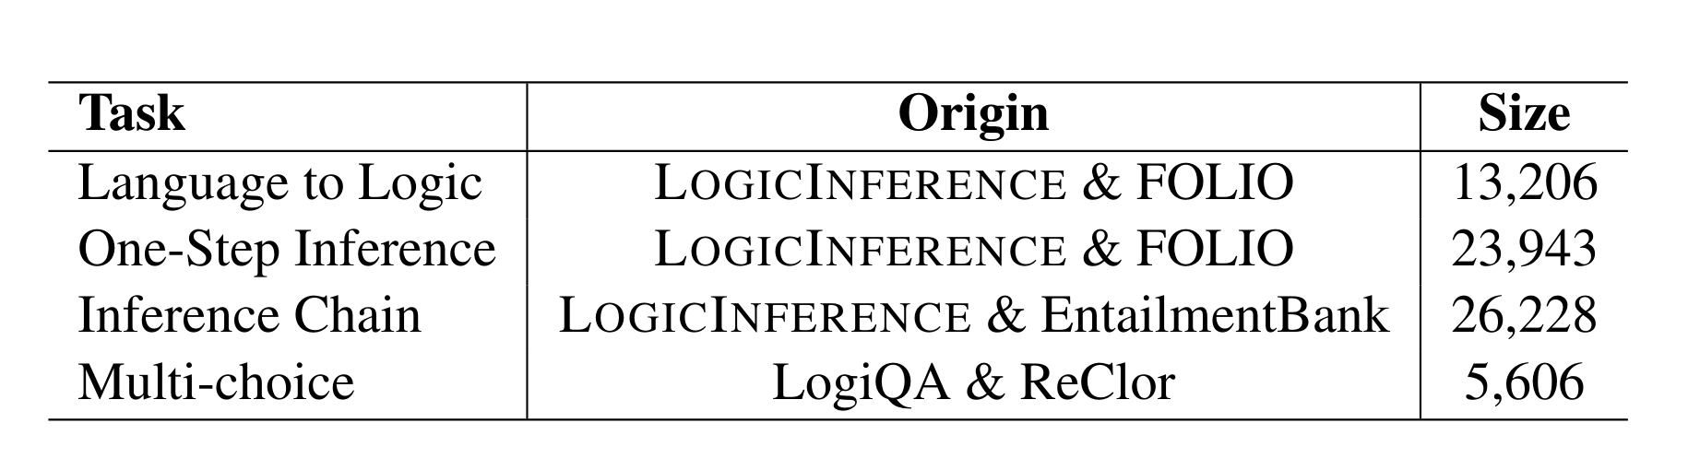
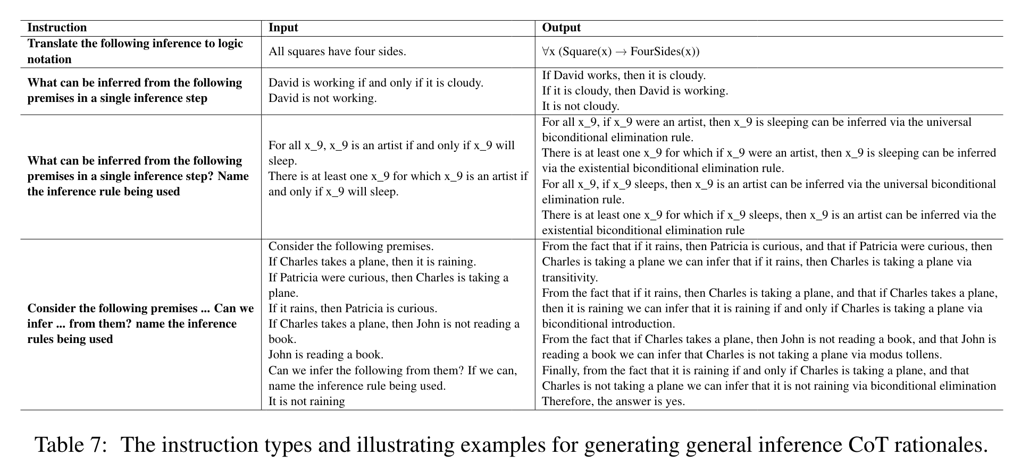
SECTION 3
LogiCoT
Our Work (Apr. 2023)
Using seminal data and GPT4 to generate
logical CoT rationales
种子数据：
LogiCoT: Logical Chain-of-Thought Instruction Tuning

Slide 13
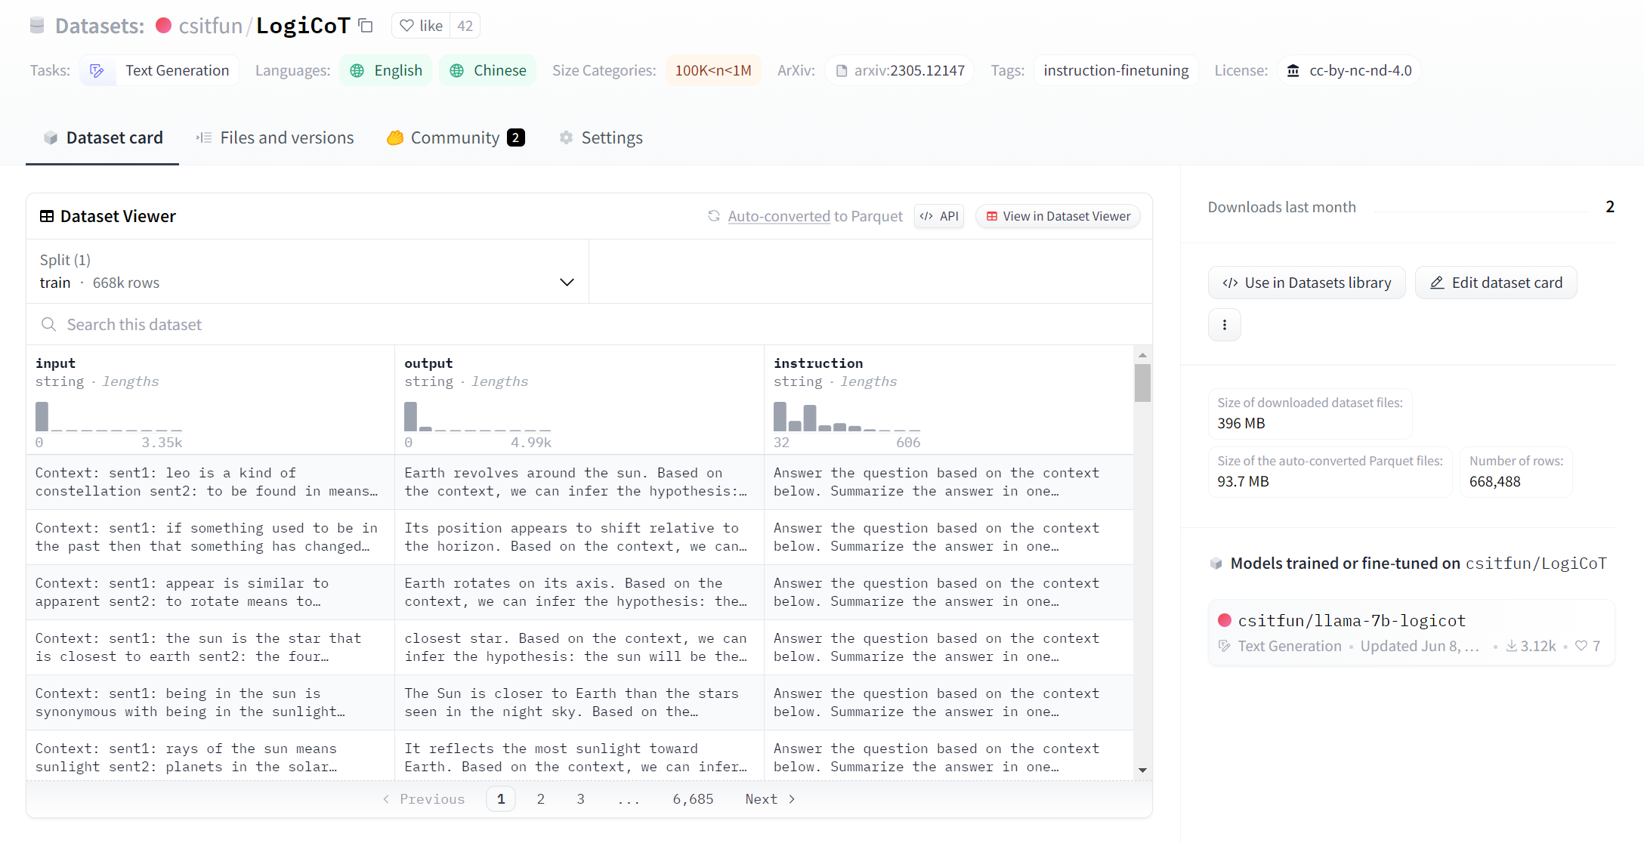
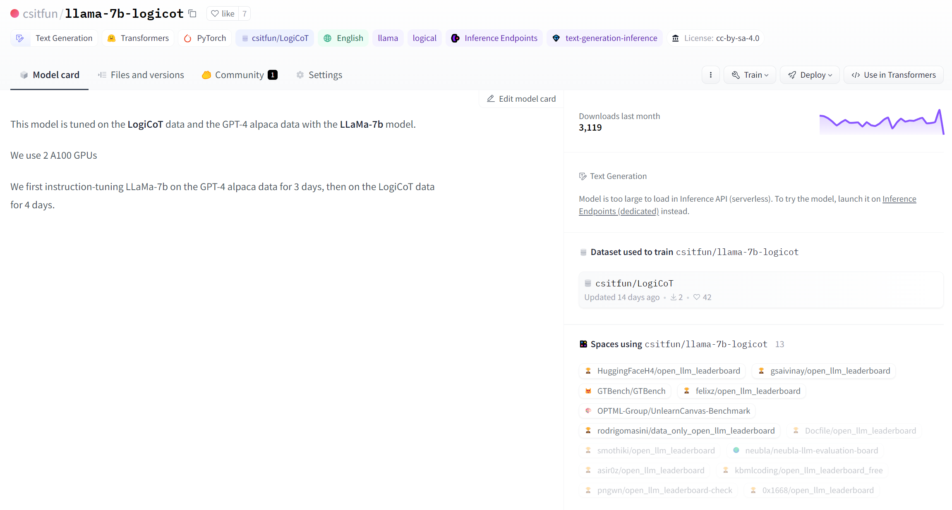
SECTION 3
LogiCoT
指令微调数据:
微调后的LLaMA-7b模型:
https://huggingface.co/datasets/csitfun/LogiCoT
https://huggingface.co/csitfun/llama-7b-logicot
LogiCoT: Logical Chain-of-Thought Instruction Tuning
Notes:
微调数据、模型开源，欢迎前往huggingface下载

Slide 14
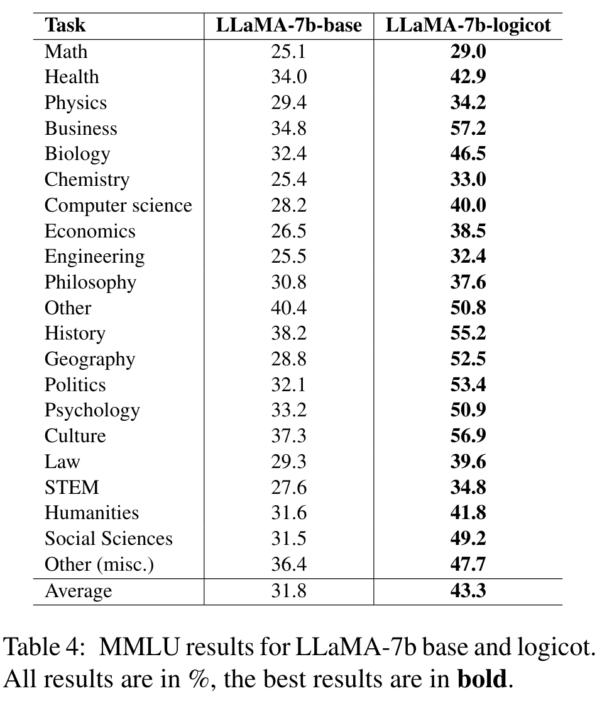
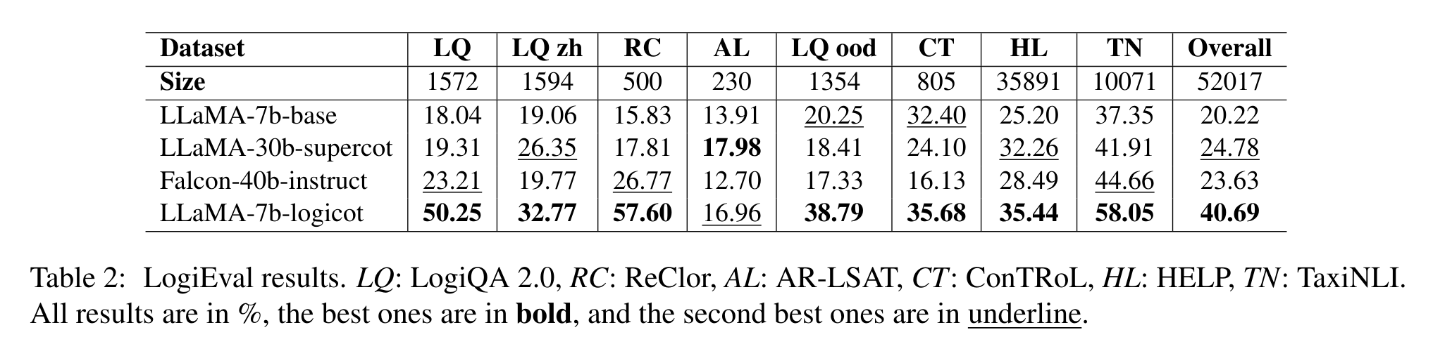
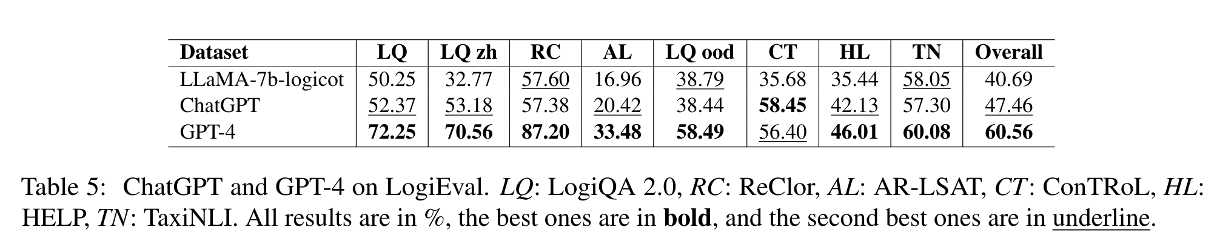
SECTION 3
LogiCoT
Results on general tasks:
Results on logical reasoning tasks:
Compare to ChatGPT and GPT4:
LogiCoT: Logical Chain-of-Thought Instruction Tuning
Notes:
一般推理任务、逻辑推理任务
远高于基座模型，与chatgpt表现相当，逊于GPT4

Slide 15
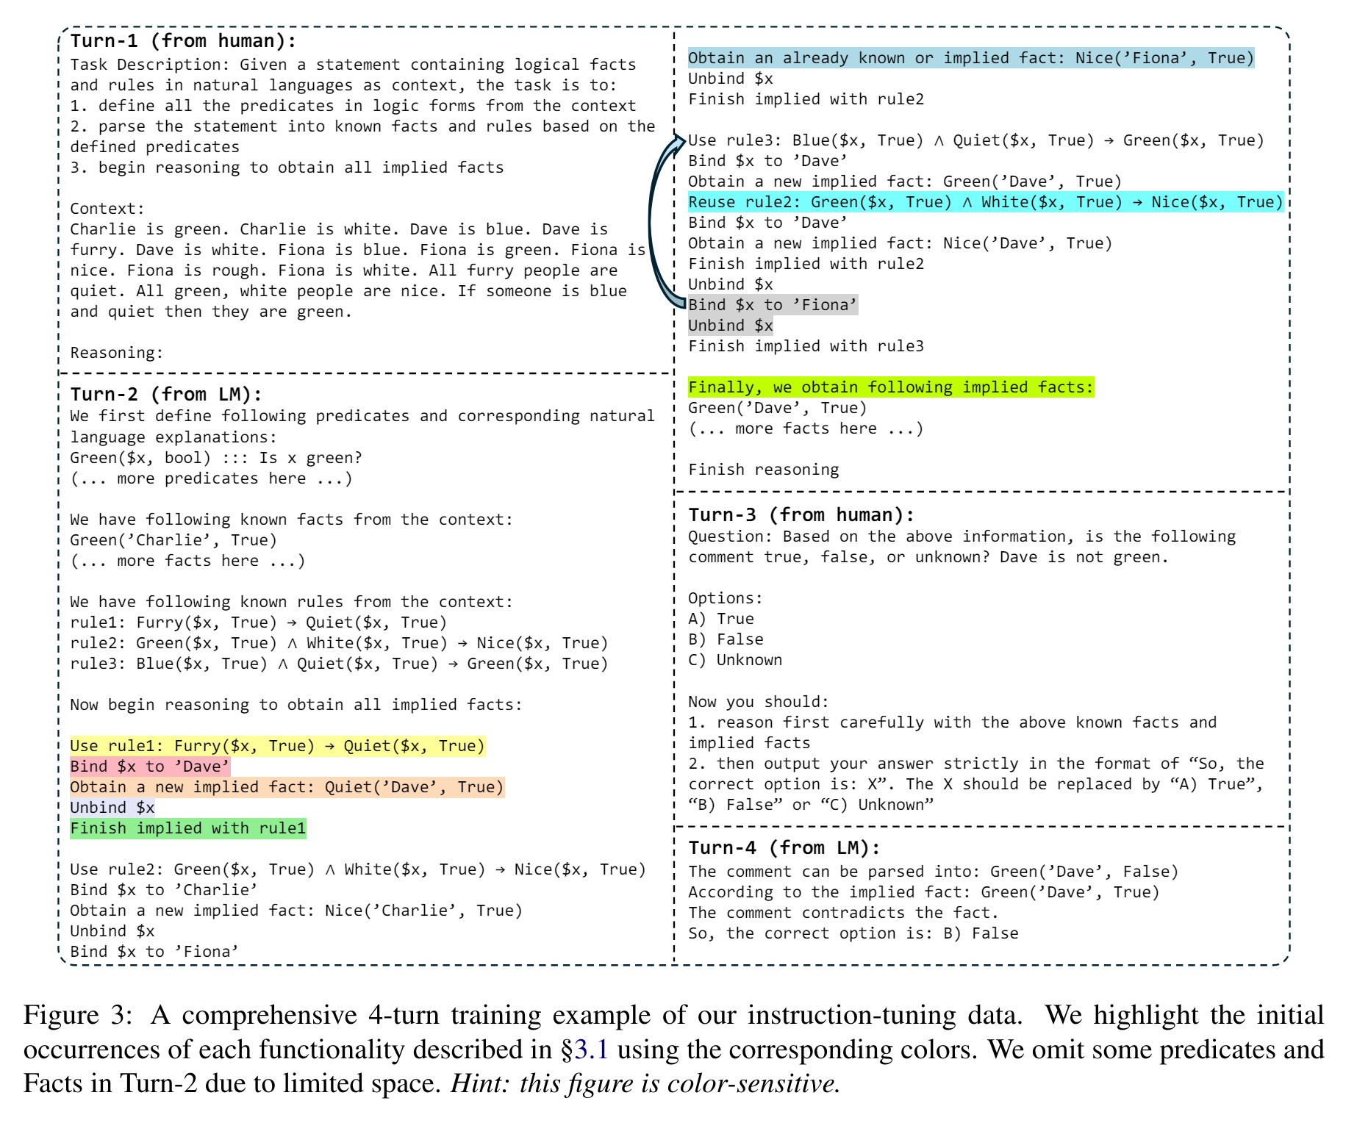
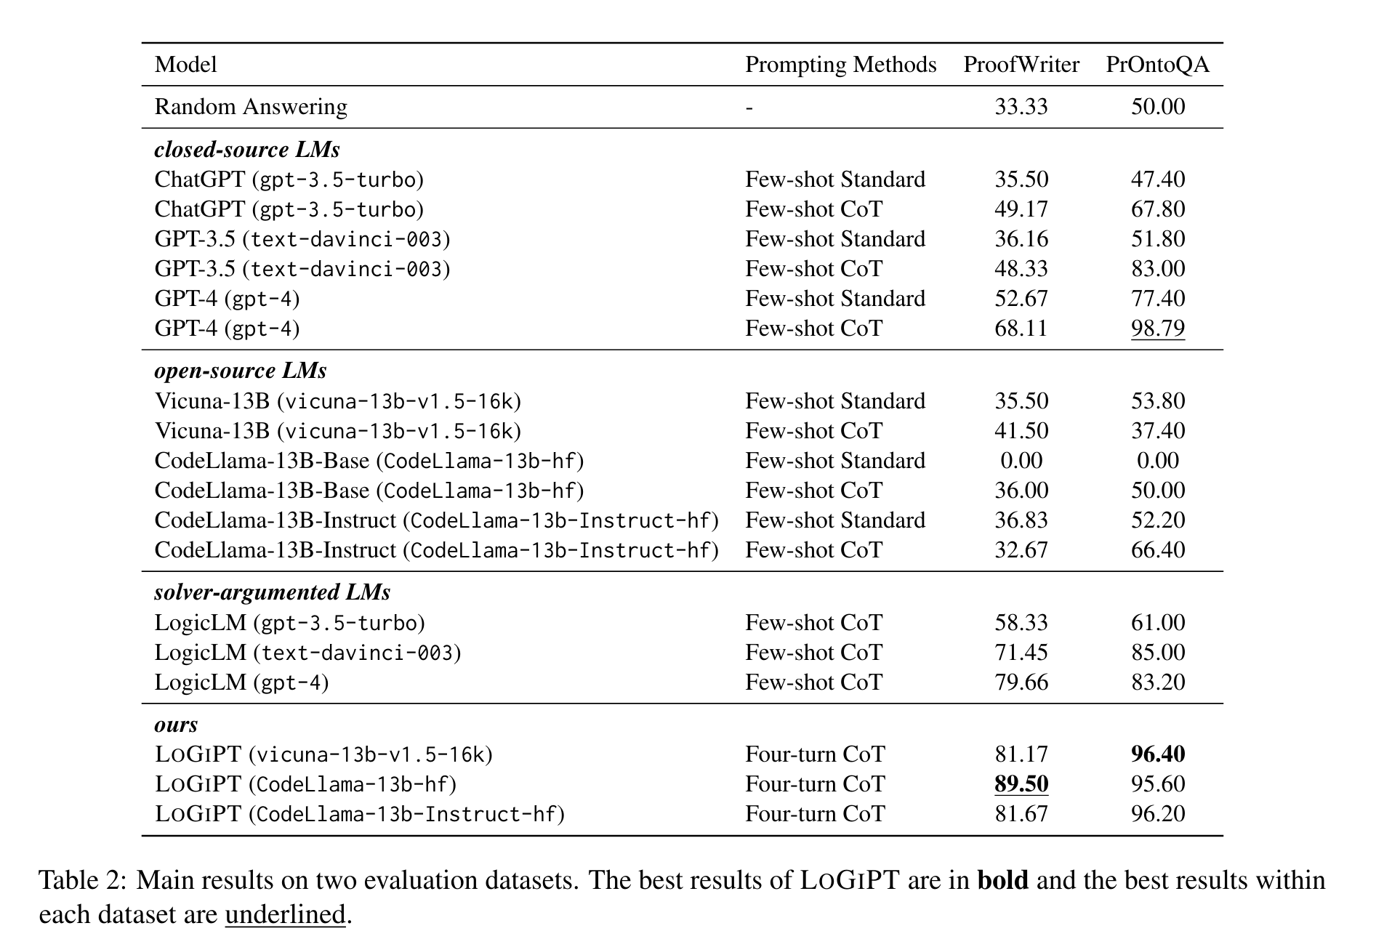
SECTION 3
LOGIPT
Work by Microsoft (Nov. 2023)
微调数据构建:
实验结果：
Language Models can be Logical Solvers
Notes:
这篇文章用了一个“Logical Solver”的概念来包装。目标是通过指令微调的方式让LLM（Vicuna or CodeLlama）模仿逻辑求解器的推理过程。微调过的模型绕过了自然语言到符号语言的翻译过程（这个过程很容易出错），以此规避形式化语言的脆弱性，直接让大模型推理出新的事实。
“LOGIPT can directly act as a deductive solver and output all Facts implied from NL logical questions while bypassing the syntax or grammatical errors derived from NL-to-SL parsing of solver-augmented LMs”
这个方法严重依赖于微调的效果，需要很强的假设：大模型能在微调中学到新事实推理的方法
微调数据的获取依靠种子数据、GPT4-人类 in the loop 4步走的方法获得
文章声称是第一个赋予大模型模仿逻辑求解器能力的工作。但显然这篇文章忽略了LogiCoT这篇工作。微调数据中包含的一阶逻辑推理，与LogiCoT有很大的相似性。均使用了ProofWriter作为种子数据。训练方式也基本相同。
微调数据、模型均未开源

Slide 16
SECTION 3
推理阶段

Slide 17
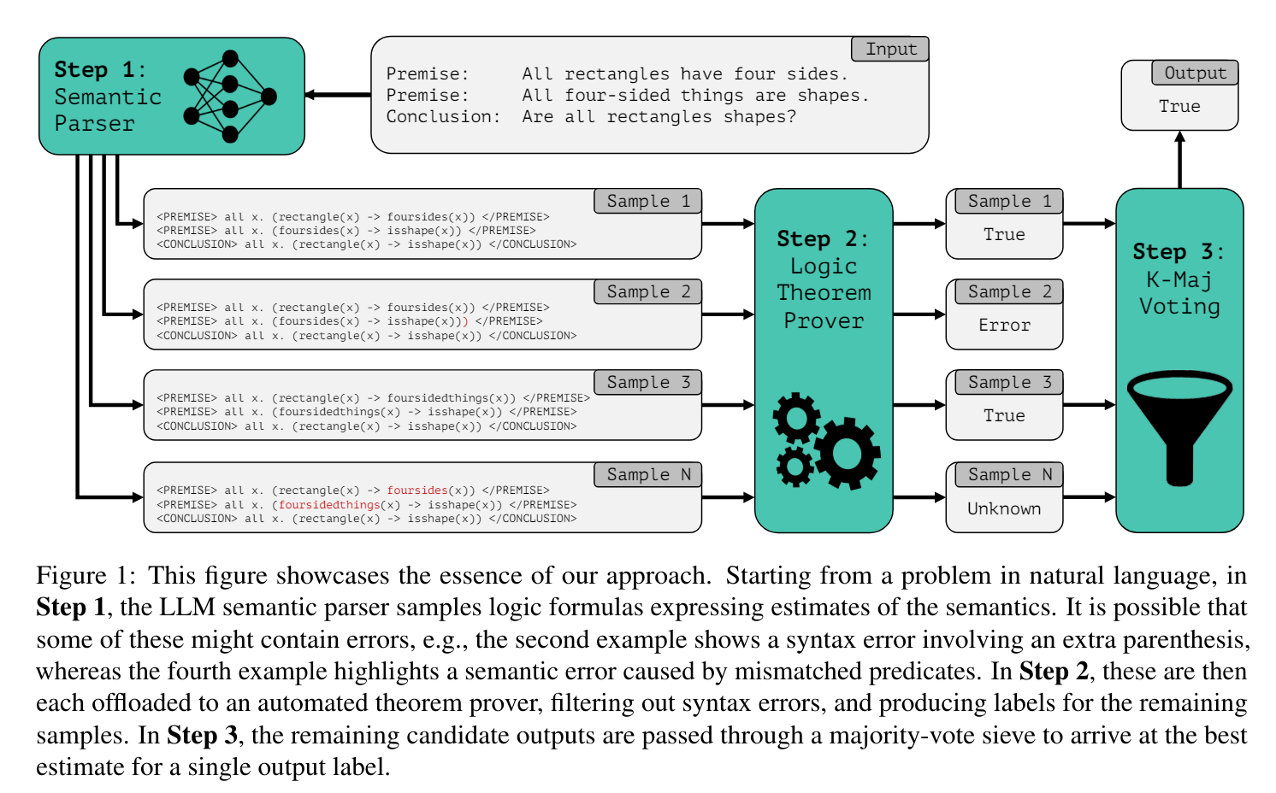
SECTION 3
LINC
EMNLP2023 Outstanding Paper
LINC: A Neurosymbolic Approach for Logical Reasoning by Combining Language Models with First-Order Logic Provers

Slide 18
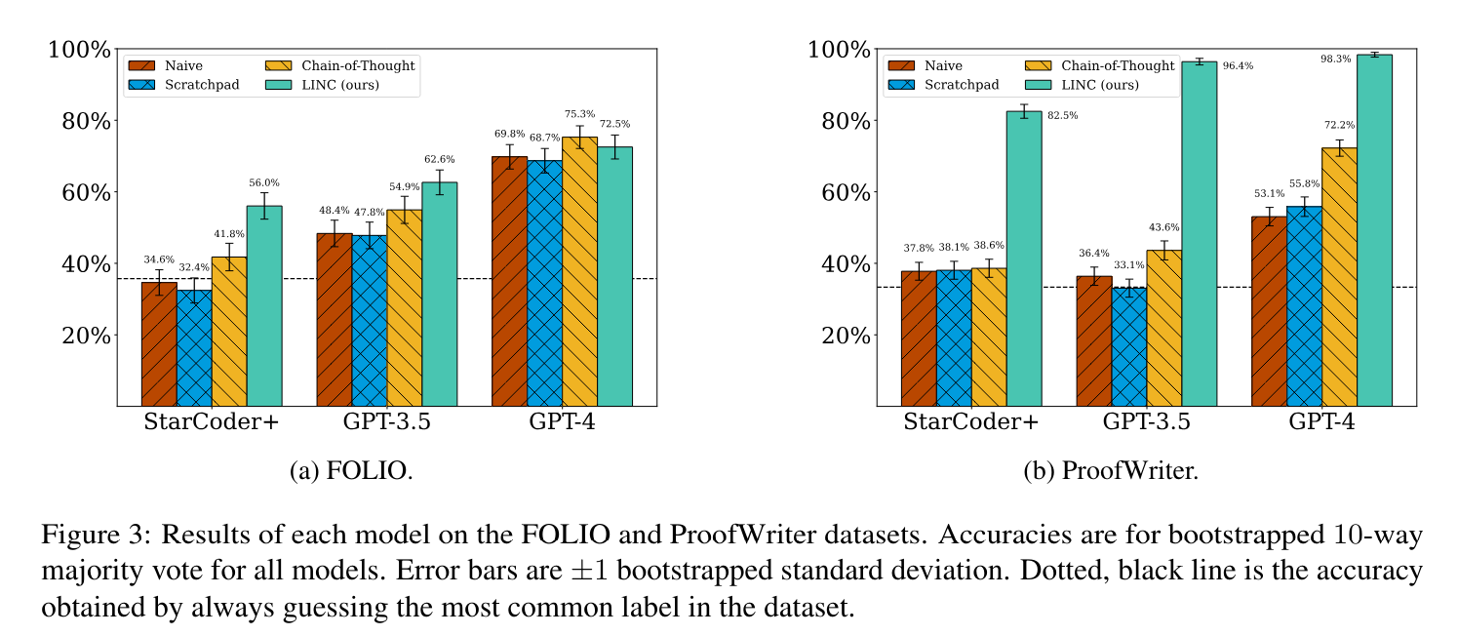
SECTION 3
LINC
Tested on (only) two datasets
在FOLIO这个专家构建的数据上效果并不突出，GPT4结果低于CoT
ProofWriter则是一个由逻辑规则生成的数据
LINC: A Neurosymbolic Approach for Logical Reasoning by Combining Language Models with First-Order Logic Provers
Notes:
虽然是EMNLP2023的outstanding paper。但这个实验结果真的不靓眼。只在两个数据上汇报了结果， 而且ProofWriter是一个规则生成的数据，很容易通过简单的逻辑规则判断，与真实场景差别很大。
FOLIO是由专家构建的，质量较高，但是从实验结果看，LINC效果并不突出。

Slide 19
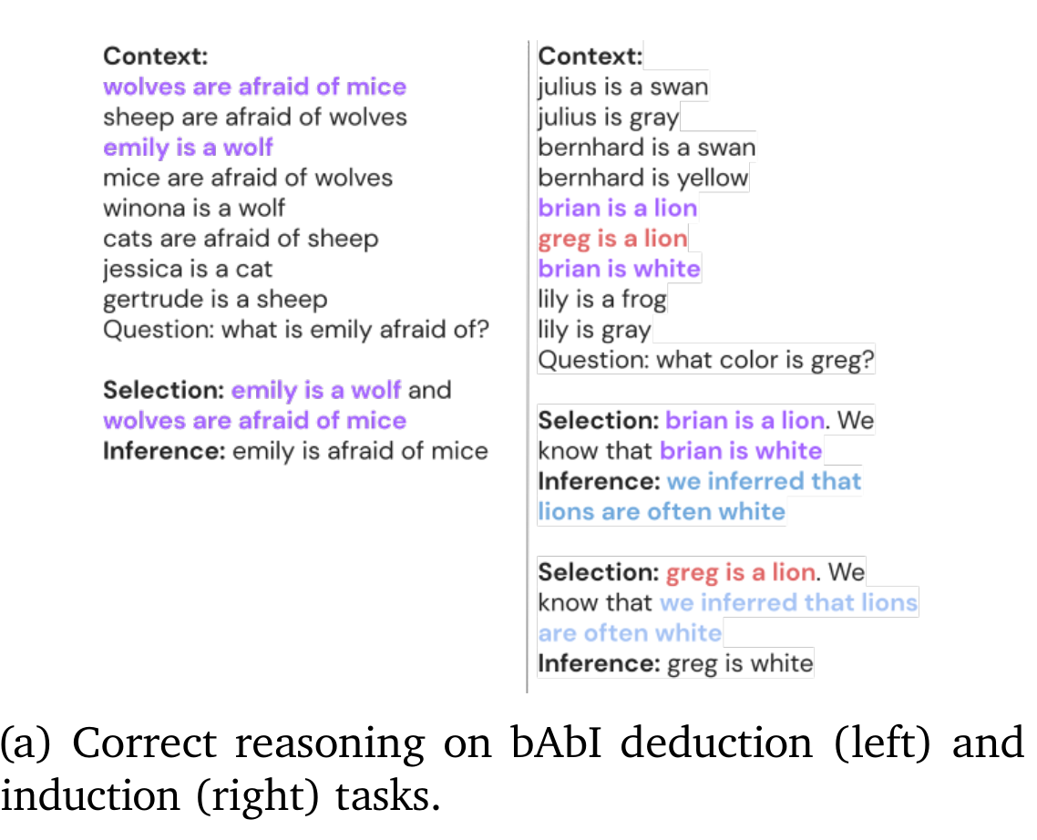
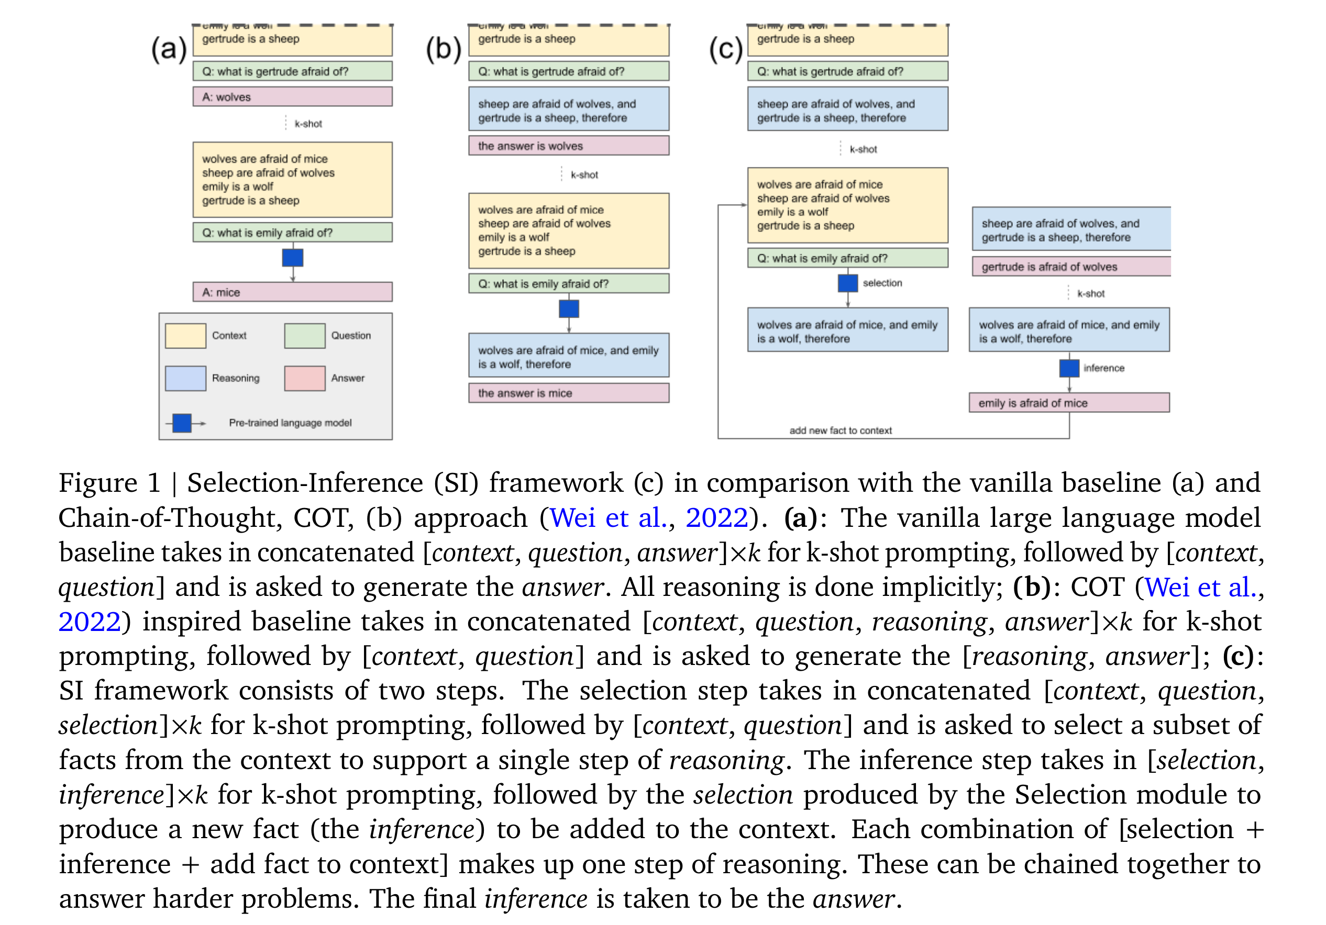
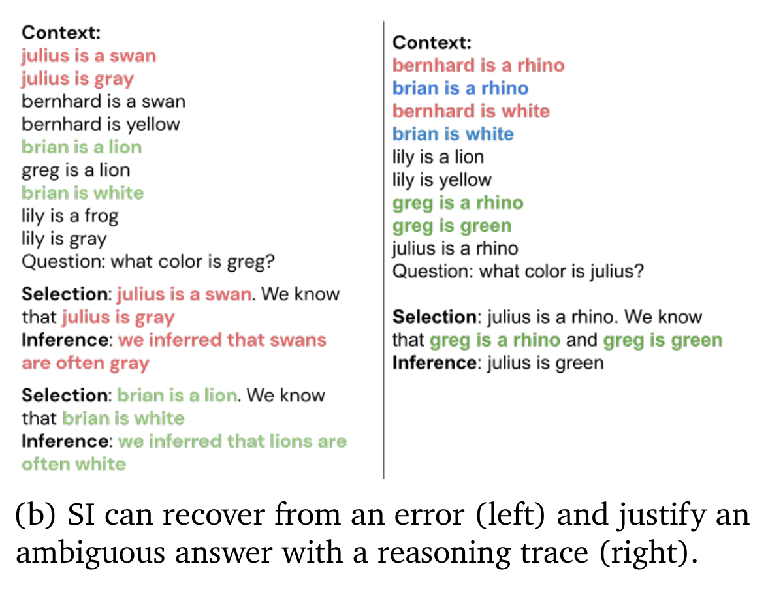
SECTION 3
Selection-Inference
Work by DeepMind
Selection-Inference: Exploiting Large Language Models for Interpretable Logical Reasoning
Notes:
目前200多个引用
这个方法相当于在推理之前加了一个信息筛选与整理的过程，把杂乱的上下文进行简化，只选择跟当前推理相关的上下文，并进行逻辑顺序的排列。
Selection和Inference的实现均通过提示词工程完成。
the SI framework also has additional qualitative benefits: 1) it produces a causal, human interpretable reasoning trace that shows how the model reached its answer and 2) it is able to recover from errors.

Slide 20
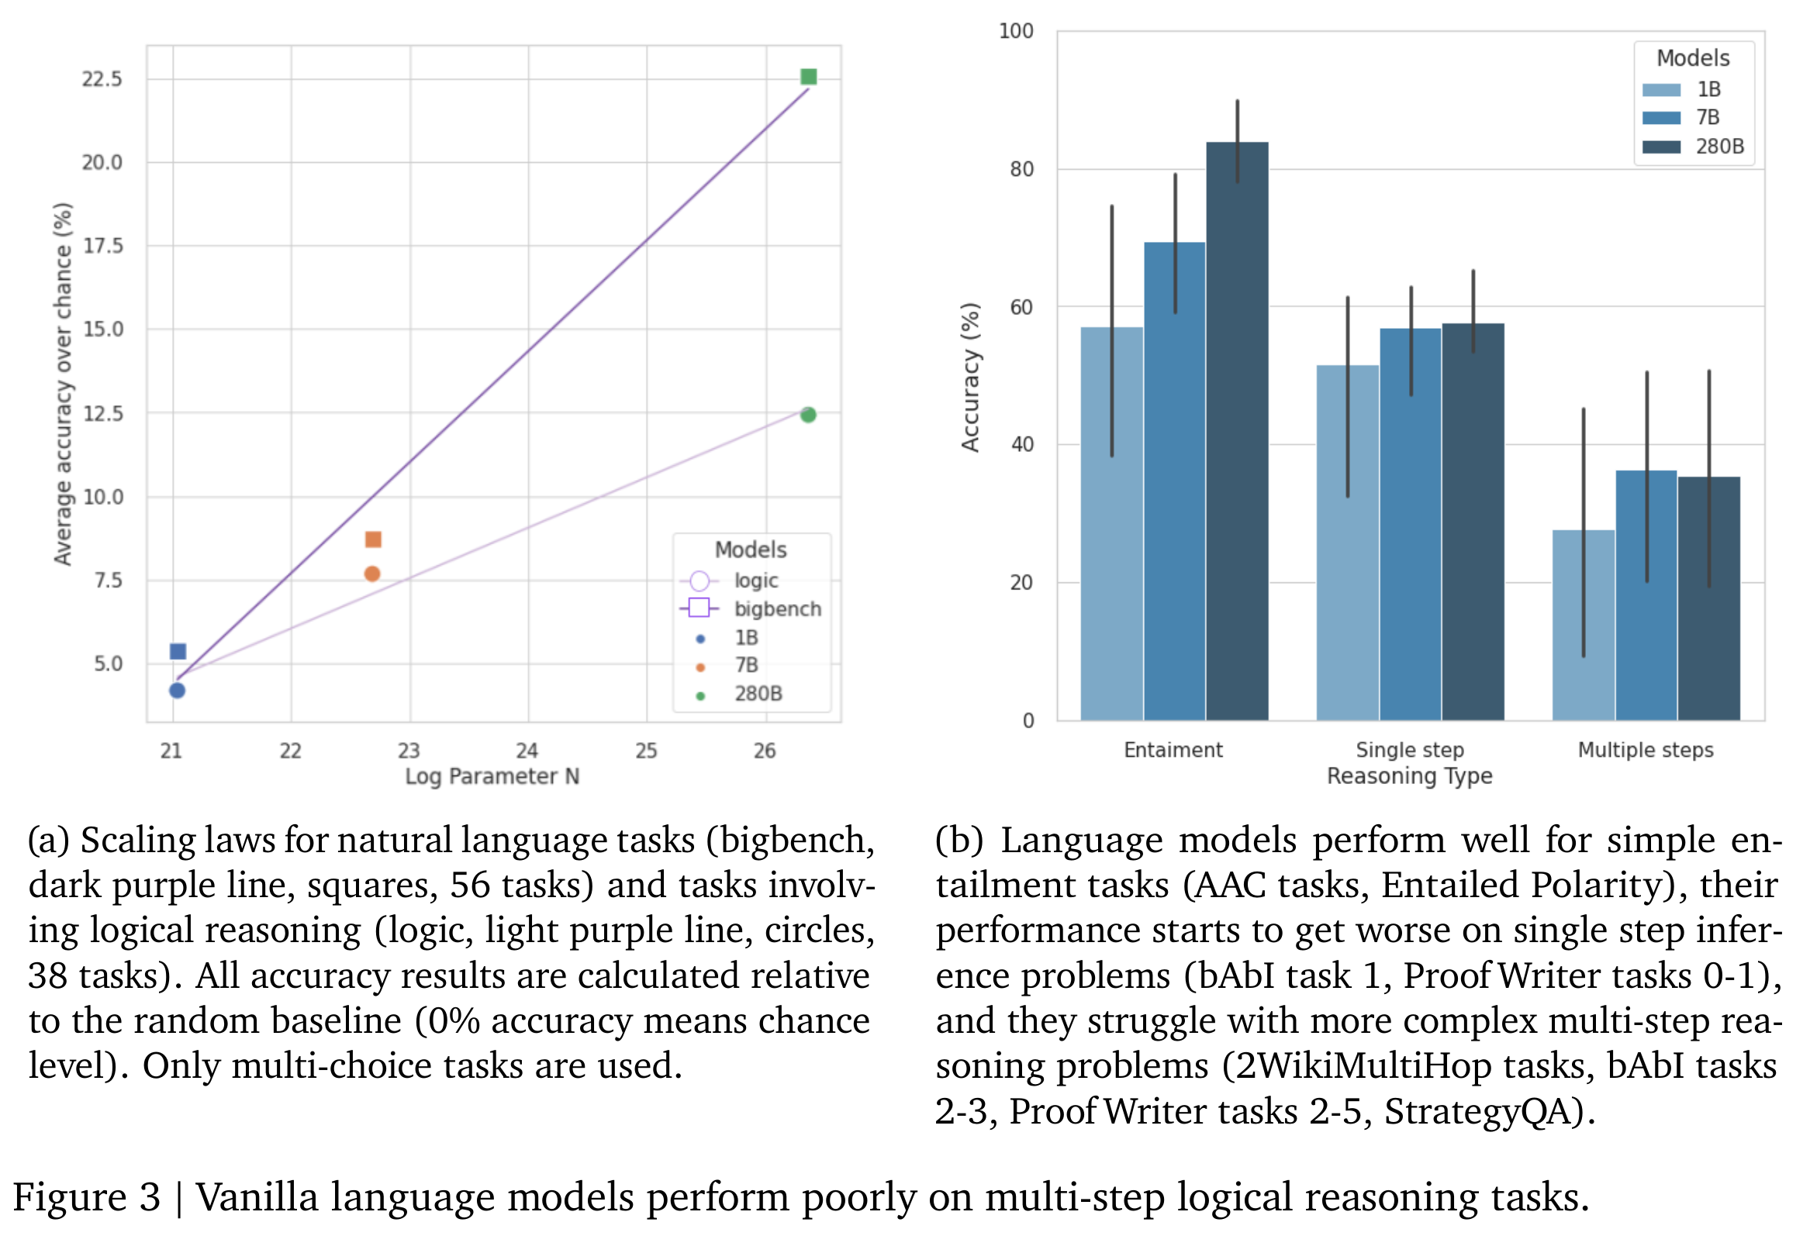
SECTION 3
Selection-Inference
Vanilla language model performance
Datasets：
bAbI (Weston et al., 2015),
BigBench (Ghazal et al., 2017),
AAC (Betz et al., 2020),
Jeopardy (Tunguz, 2019),
Proof Writer (Tafjord et al., 2020)
WikiMultiHop
Selection-Inference: Exploiting Large Language Models for Interpretable Logical Reasoning
Notes:
文章还顺便对现有vanilla模型进行了评测分析。考察了模型规模、推理类型的影响。
这里用到的几个数据集值得借鉴。

Slide 21
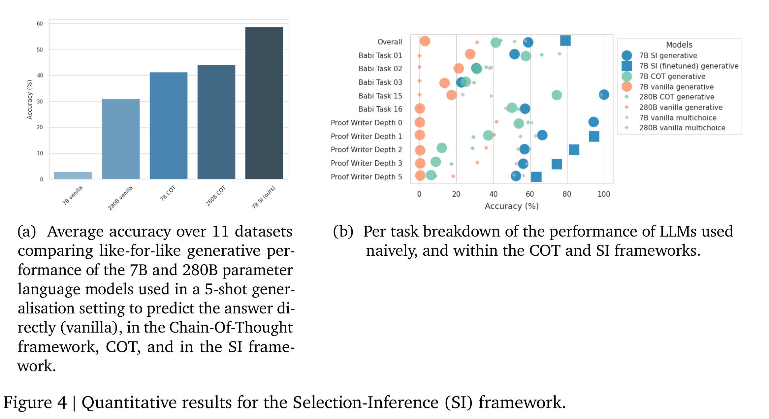
SECTION 3
Selection-Inference
Selection-Inference: Exploiting Large Language Models for Interpretable Logical Reasoning
Notes:
SI框架是在7b模型上进行的实验
7b SI – 他们的主方法
7b SI finetuned – 除了提示词工程，还探索了微调方法能否进一步提高SI方法的效果。用ProofWriter的部分数据作为微调数据，结果表明效果更好。

Slide 22
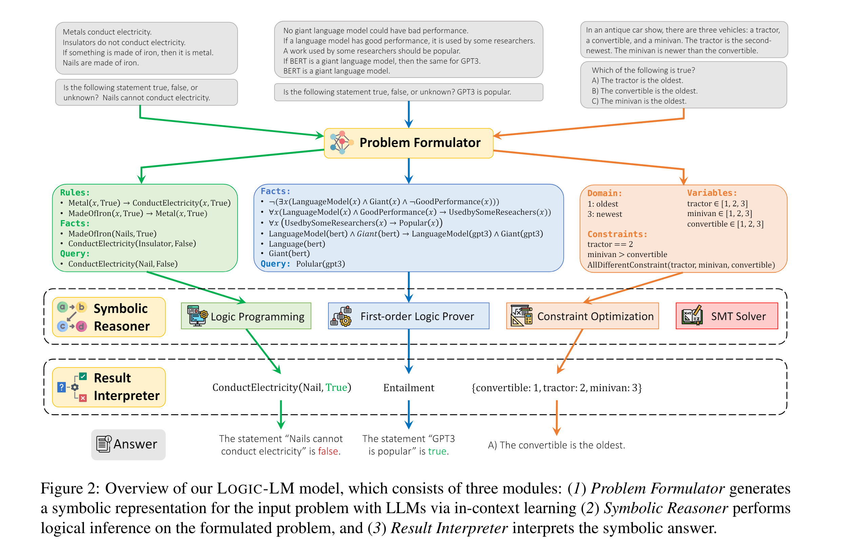
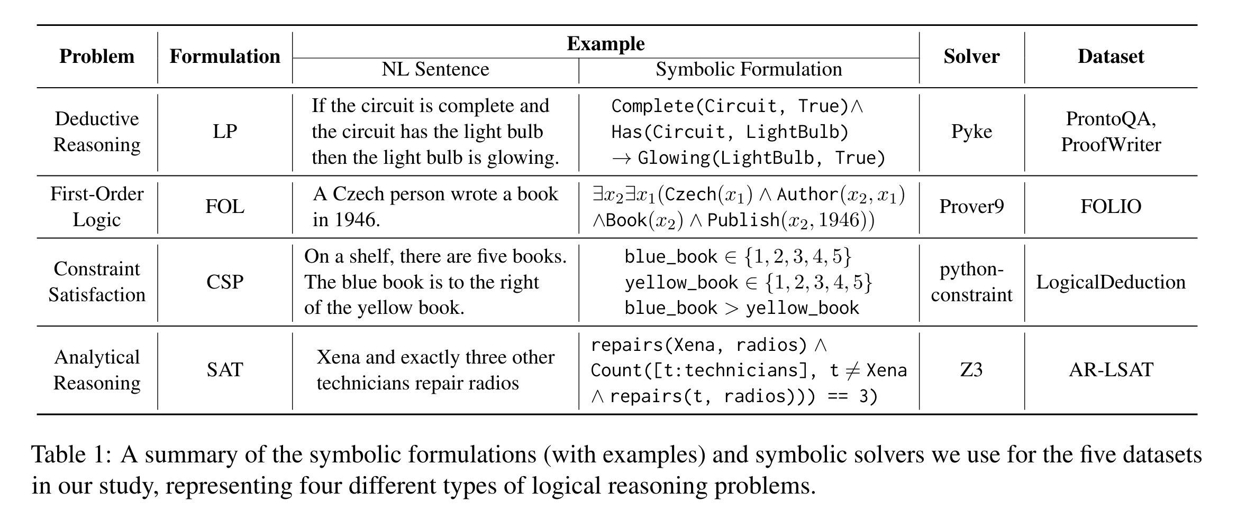
SECTION 3
Logic-LM
LOGIC-LM: Empowering Large Language Models with Symbolic Solvers for Faithful Logical Reasoning
Notes:
本文的主要贡献在于定义了4种不同的逻辑题型，不同类型的推理用不同的形式化方法，有的适合一阶逻辑，有的适合Logic Programming，有的适合用带约束的优化方法，有的适合SAT的解题法
它这里关注的四种类型包括：
•Deductive Reasoning problems
• First-Order Logic (FOL) reasoning problems
• Constraint Satisfaction Problems (CSP)
• Analytical Reasoning (AR) problems
Problem Formulation这个环节是通过prompting（ChatGPT，GPT3.5基座，GPT4）实现
Symbolic Reasoning这个模块是call几个现成的solver或prover
Result Interpreter把结果翻译成自然语言

Slide 23
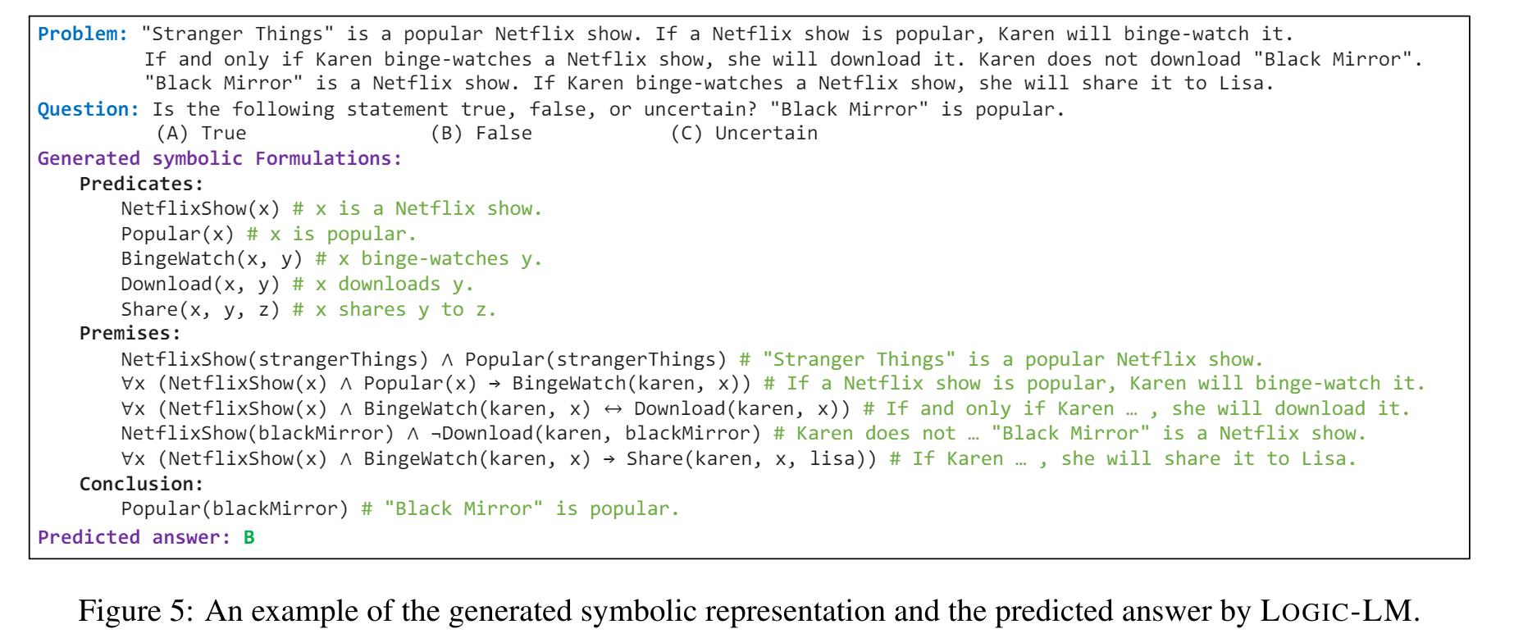
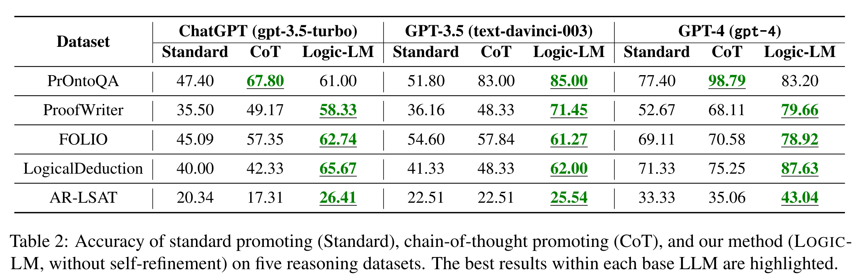
SECTION 3
Logic-LM
LOGIC-LM: Empowering Large Language Models with Symbolic Solvers for Faithful Logical Reasoning
Notes:
不同的数据集对这几种推理类型的考察侧重不同，有点看碟下菜的意思
这里用的测试集我们看到这里已经很熟悉了
从这个案例分析上看，这种非一次推理完成的方法，一般都难以复现。

Slide 24
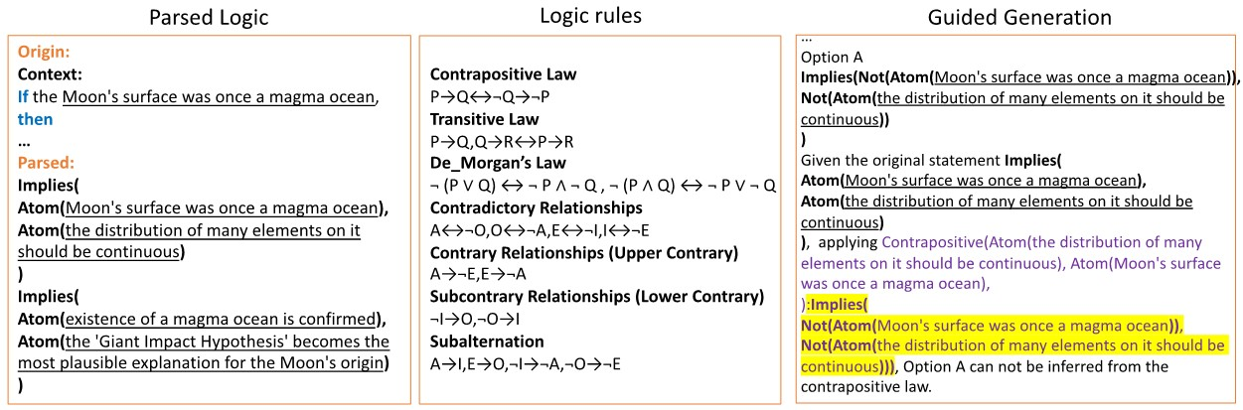
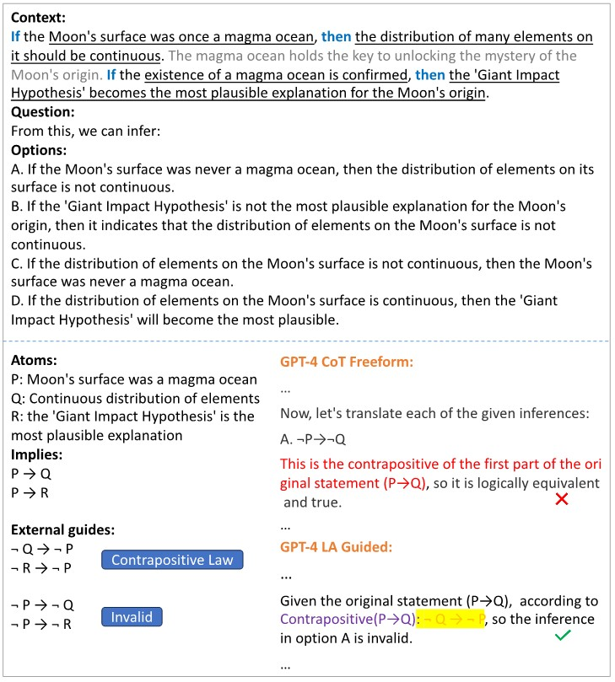
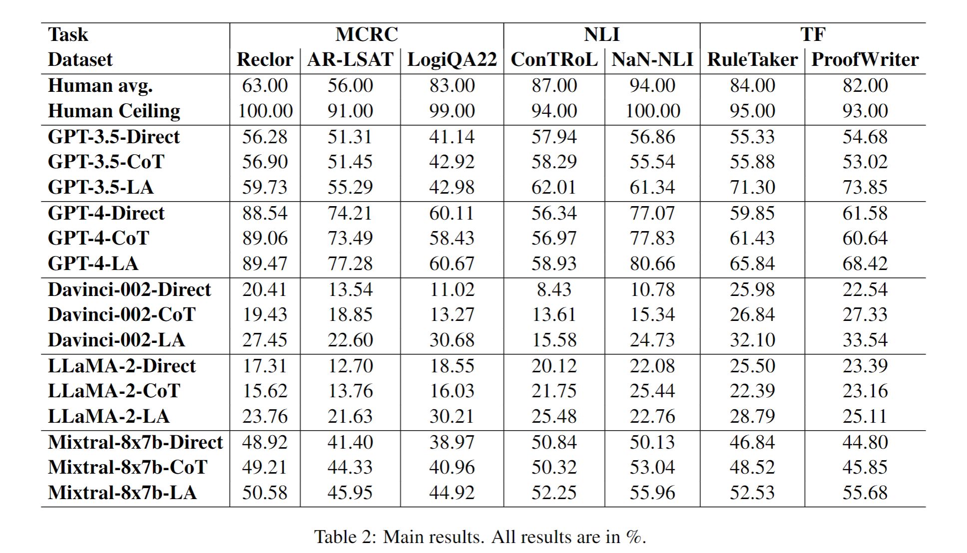
SECTION 3
Logic Agent
Our Work (Feb. 2024)
Logic Agent: Enhancing Validity with Logic Rule Invocation

Slide 25
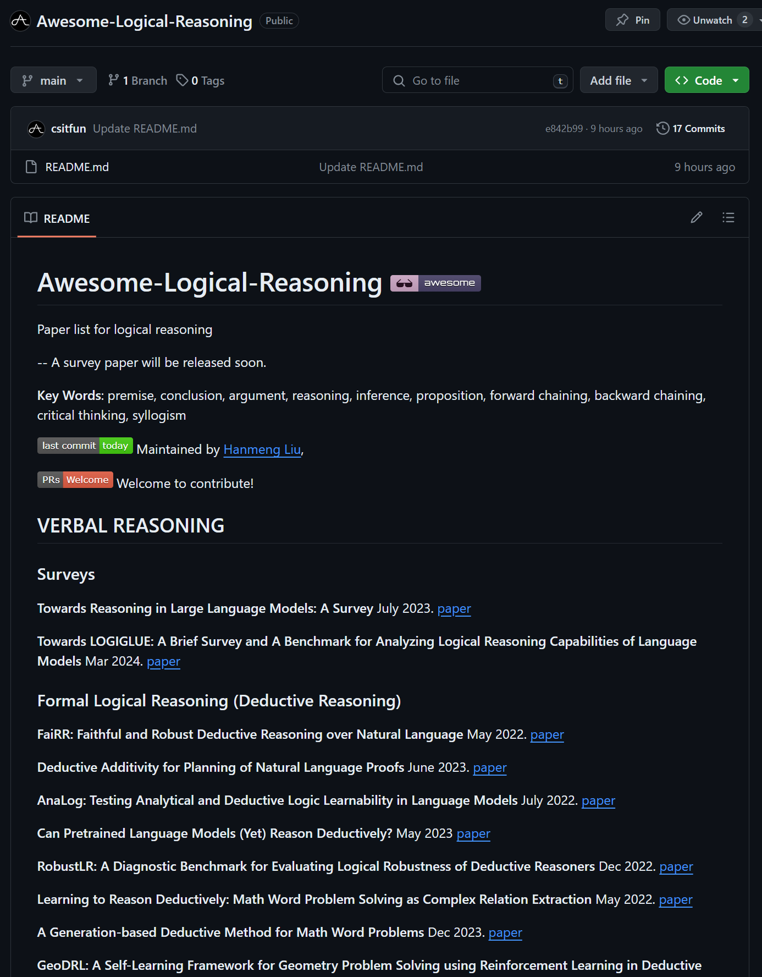
SECTION 3
Awesome Logical Reasoning
欢迎Star！PRs
https://github.com/csitfun/Awesome-Logical-Reasoning

Slide 26

THANK YOU
A new, non-profit and research-oriented university organized with civil commitment and the support of the country.

